Slide 1
Documento de Requisitos
António Morais
Inês Gonçalves
Maria Rodrigues
Pedro Gonçalves
Sara Mendes

Slide 2
Índice
Introdução 3
Glossário 4
Descrição de Mockups 5
Tabela de Requisitos 14
Fluxo de Navegação 21
Tabela de Versões 22
Autores e Colaboradores 23

Slide 3
Introdução
O seguinte documento foi redigido no âmbito da cadeira de Engenharia de Software.
O objetivo do projeto desta disciplina é criar um agregador de posts de redes sociais como o Twitter, tendo como público-alvo investigadores de todas as áreas. Neste contexto, os perfis de utilizadores devem estar disponíveis para visualização por qualquer utilizador, de forma a refletir a natureza aberta da área da investigação. Estes perfis contêm toda a informação que possa ser relevante tanto a nível pessoal como a nível profissional. Os posts são categorizados pelos hashtags sendo que cada um destes representa um interesse. É assim possível organizar posts relevantes para o utilizador de forma a mantê-lo atualizado quanto às suas áreas de interesse.
Os conteúdos deste documento servem para facilitar o trabalho das outras unidades do grupo, uma vez que apresentam de forma explícita os requisitos a serem cumpridos no desenvolvimento do produto. Podemos destacar a tabela de requisitos, o diagrama de navegação e a descrição das Mockups como elementos que servem este propósito.
3

Slide 4
Glossário
Vocabulário:
Utilizador - Investigador que utiliza a plataforma
Aplicação:
Página de perfil - Ecrã com informação relativa ao utilizador
Feed de notícias - Ecrã com notícias e publicações do interesse do utilizador
4

Slide 5
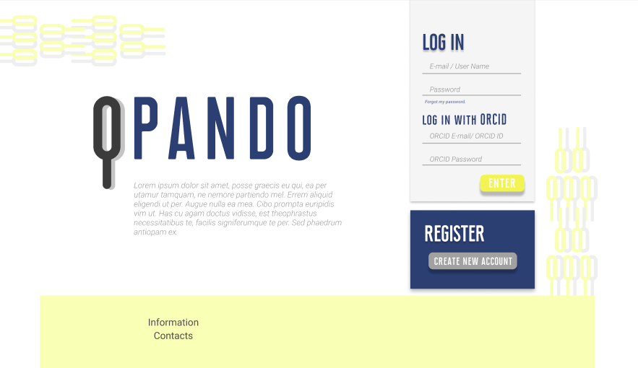
Descrição de Mockups
1. Página de Login
1. 1
1.1 Entrada na conta.
Campo de texto para inserir o username ou e-mail e campo de texto para inserir a password.
Opção de entrar com a conta com o e-mail e password do ORCID.
Botão de “Enter” - Log in.
1.2 Logótipo e texto de apresentação do PANDO. Texto a definir*.
1.3 Opção de Registo/Criar Conta.
Botão "Create New Account" redirecciona o utilizador para a Página de Registo (2.).
1.4 Rodapé com informações técnicas e contactos.
1. 2
1. 3
1. 4
5

Slide 6
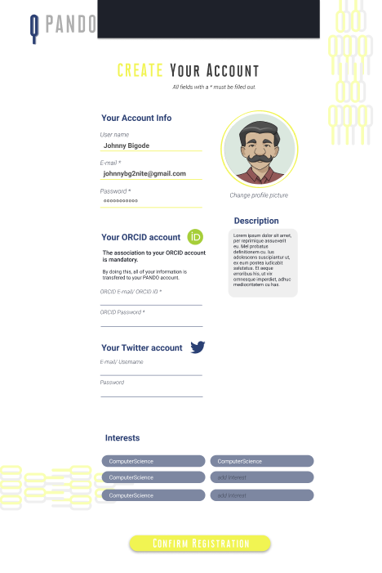
2. 1
2. Página de Registo
2.1 Logótipo.
Hiperligação para a Página de Login (1.).
2.2 Campos de texto para inserir a informação básica acerca do utilizador (user name, e-mail, password).
2.3 Opção de adicionar foto de perfil (a partir do computador).
Depois de já ter sido selecionada, opção de substituir.
Passo não obrigatório.
2.4 Campo de texto livre para inserir uma descrição.
Passo não obrigatório.
2.5 Campos de texto relativos à associaçãocom a conta ORCID (E-mail ou ORDIC ID, ORCID Password).
2.6 Área de interesses. Campos de texto onde o utilizador pode adicionar os primeiros Interesses.
2.6 Botão que confirma o registo se todos os campos estiverem devidamente preenchidos.
2. 2
2. 3
2. 5
2. 4
2. 6
2. 7
6

Slide 7
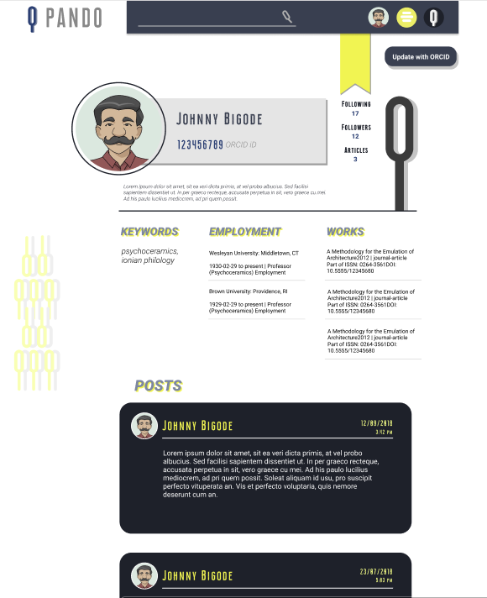
3. Página de Perfil
3. 1
3. 2
3. 3
3.1 Logotipo. Hiperligação para a Página de Feed (4.).
3.2 Barra de cabeçalho. Comum a todas as outras páginas (excepto a de Login e Registo). Barra de pesquisa (instituições, grupos, interesses, pessoas). Botões da esquerda para a direita: Página de Perfil (3.), Página de Feed de notícias (4.), Opções e Configuração.
3.3 Botão de atualização da informação do perfil consoante o perfil ORCID.
3.4 Informações: foto de perfil, nome, iD ORCID. O iD ORCID contém uma hiperligação para a página de perfil ORCID.
3.5 Descrição (pode existir ou não).
3.6 Número de entidades “seguidas” e que “seguem” o utilizador.
3.7 Informação retirada do perfil ORCID (Keywords, Employment, Works).
3.8 Lista de todas as publicações (posts) do utilizador. Surgem por ordem de publicação - no topo, o mais recente.
3. 4
3. 6
3. 5
3. 7
3. 8
7

Slide 8
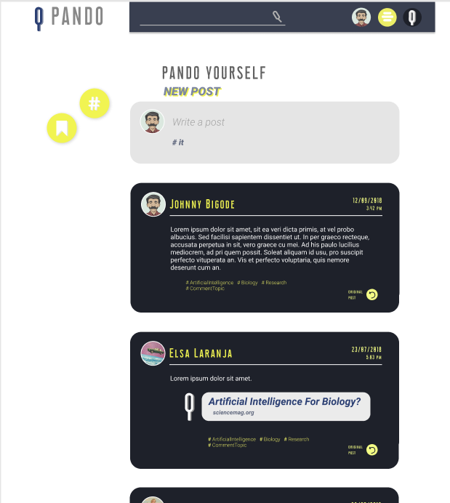
4. Página de Feed
3. 1
3. 2
4.1 Botões fixos (não afetados pelo scroll). 4.1.1 Botão de Interesses – leva à página de gerência de interesses. 4.1.2 Botão de Marcadores - leva à página de gerência dos marcadores. 4.2 Campo de texto para as publicações. O utilizador pode utilizar para fazer posts de texto e/ou partilhar links exteriores no feed geral ou num grupo específico. Pode marcá-lo com hashtags.
4.3 Feed contínuo. Os posts surgem por ordem de data (os mais recentes estão em cima). O utilizador vê publicações de pessoas que segue, interesses marcados, e instituições. O primeiro bloco do feed na página é o do “Nova Publicação” (4.2). Neste exemplo surgem dois posts, um apenas de texto, e outro com uma hiperligação.
4.3.1 Identificação do autor da publicação (utilizador ou instituição). 4.3.2 Data e hora da publicação. 4.3.3 Texto escrito pelo utilizador. 4.3.4 Hasshtags escolhidos pelo utilizador. 4.3.5 Botão que leva ao post original no Reddit ou no Twitter.
4. 1. 2
4. 2
4. 1. 3
4. 1
4. 3
4. 3. 1
4. 3. 2
4. 3. 3
4. 3. 4
4. 3. 5
8

Slide 9
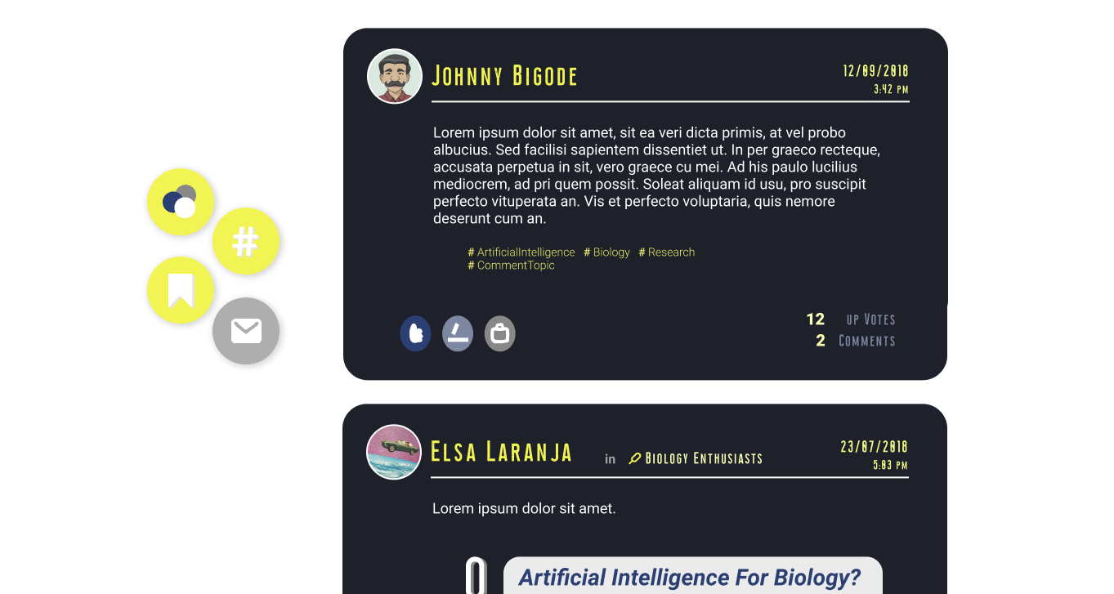
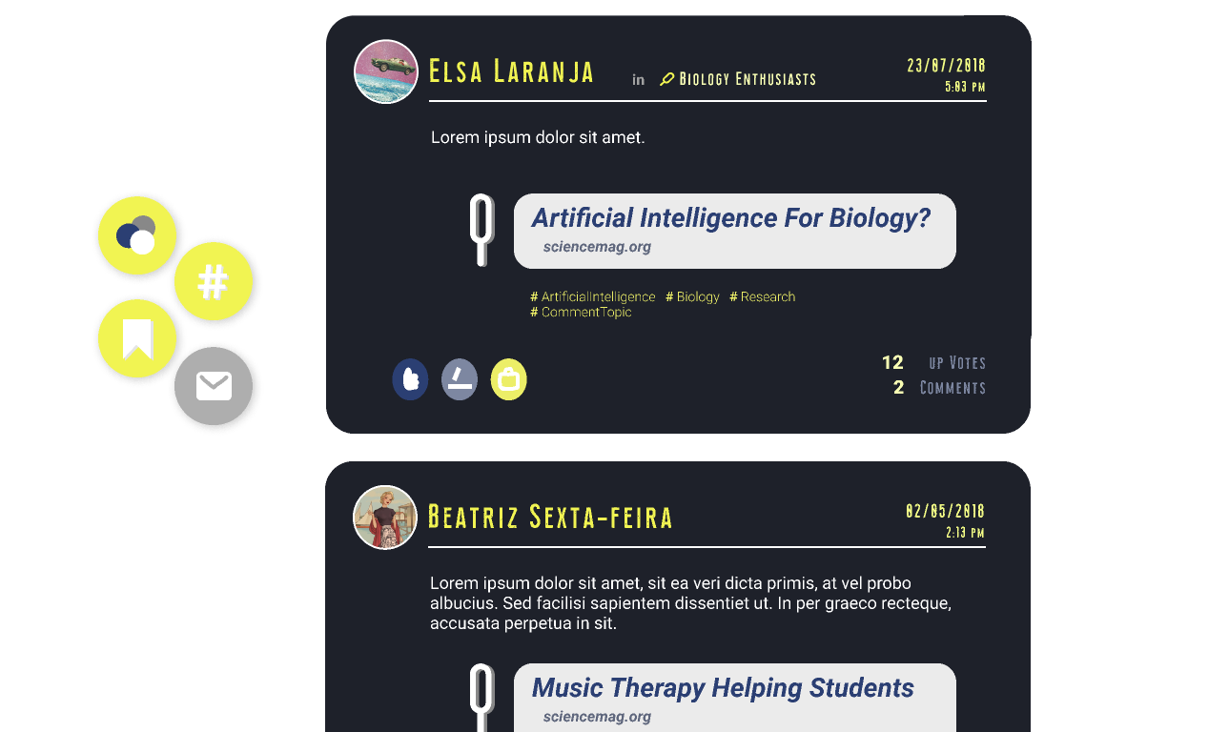
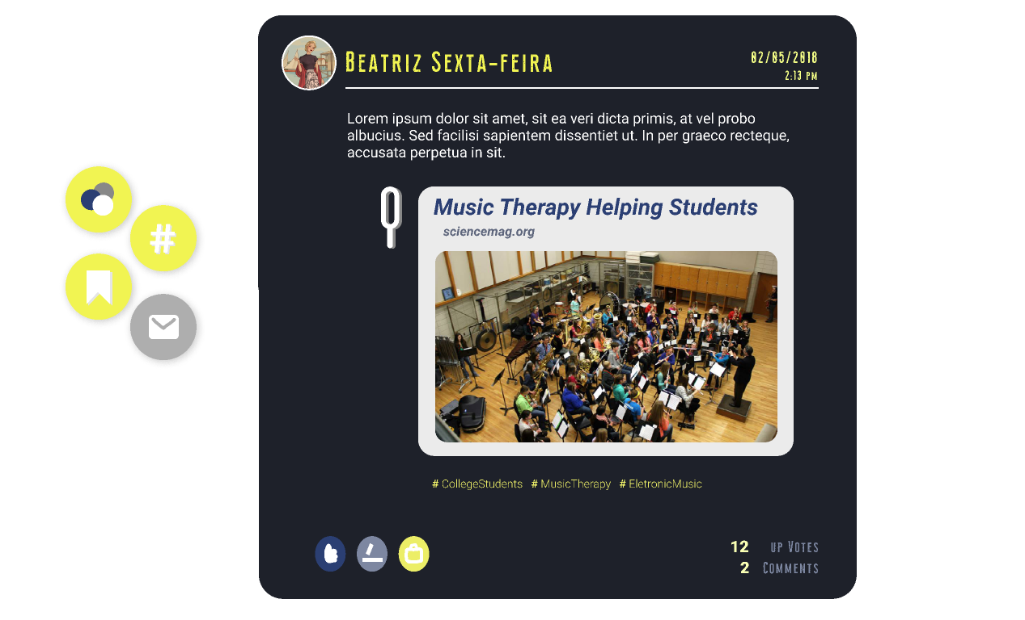
4. Página de Feed continuação
Publicação de Link em Grupo
Publicação Link com Imagem
Publicação de texto
10

Slide 10
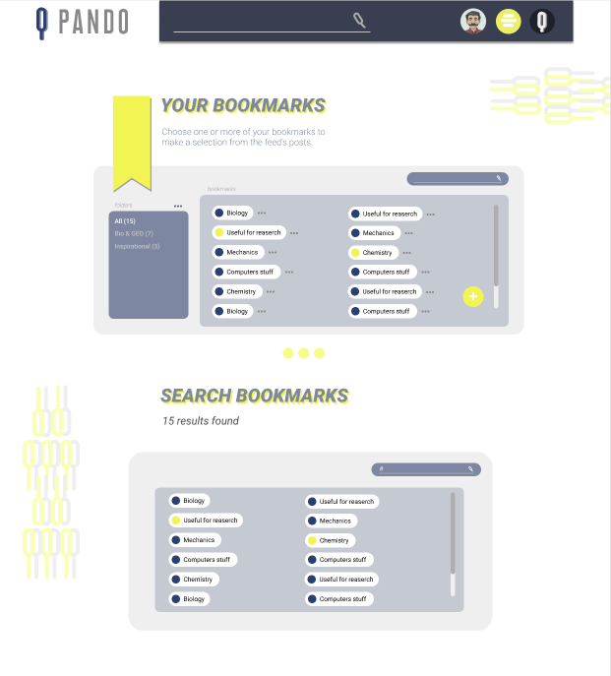
5. Página de Marcadores
3. 1
3. 2
5.1 Gerenciador de marcadores (bookmarks). 5.1.1 Secção de pastas de marcadores. É possível criar e apagar pastas, e renomeá-las. Para ver os marcadores de uma pasta basta clicar nela, e os marcadores aparecem na secção do lado (5.1.2). 5.1.2 Caixa dos Bookmarks (Marcadores). Contém bookmarks criados pelo utilizador. Os bookmarks organizam-se em duas colunas que vão crescendo simultaneamente - só é acrescentado um bookmark na coluna da esquerda quando a da direita tem o mesmo número de marcadores até ao momento. 5.1.3 Barra de Pesquisa de Marcadores. Permite a procura de marcadores OU pastas.
5.2 Secção de Pesquisa e Acesso aos Marcadores (Search Bookmarks).
5.3 Caixa que contém a barra de pesquisa e resultados da mesma. Permite ao utilizador procurar marcadores (dentro dos que tem) segundo os interesses (ex: o utilizador procura por "#chemistry #biology" e surgem na caixa os marcadores "Biologia", "Quimica" e "BioQ"), ou seja, surgem os marcadores que tiverem associados os interesses (hashtags) pesquisados. Os marcadores que surgem caixa abaixo (resultados da pesquisa) são hiperligações para as páginas cujos urls têm associados.
5. 1. 3
5. 1
5. 1. 1
5. 1. 2
5. 2
5. 3
11

Slide 11
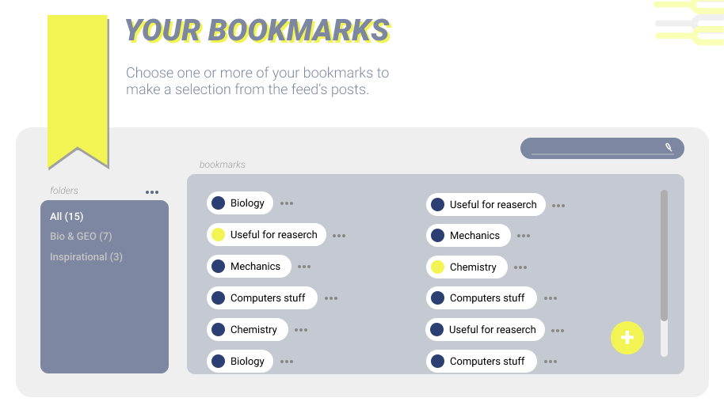
5. Página de Marcadores continuação
5.1.1.a Pasta geral (All). Contém todos os marcadores do utilizador, obrigatoriamente.
5.1.2.a Marcador (bookmark). Tem que ter um nome/título, um url para uma página externa, hashtags associados, e pode estar dentro de outras pastas à escolha do utilizador. Os ". . ." ao lado de cada marcador são as Opções do Marcador (5.4).
5.1.2.b Barra de scroll da Caixa dos Marcadores (5.1). Só aparece quando as colunas dos marcadores são maiores que a altura da caixa dos marcadores.
5.1.2.c Botão de Criar Marcador. Depois de clicado produz o efeito da imagem na página seguinte, a caixa 5.4.
5. 1. 1. a
5. 1. 2. a
5. 1. 2. b
5. 1. 2. c
12

Slide 12
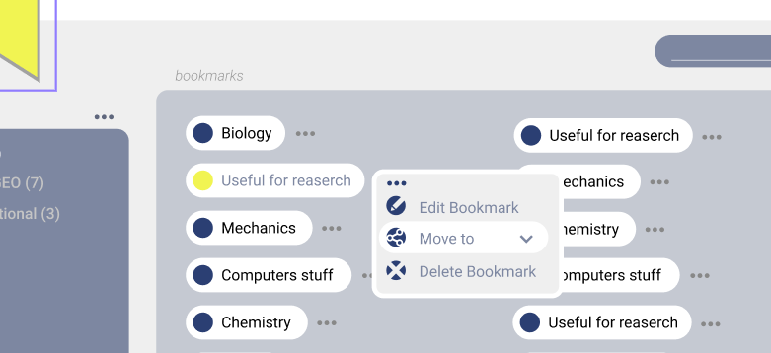
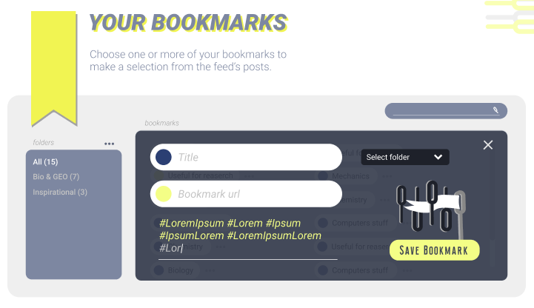
5. Página de Marcadores continuação
5.4 Opções do Marcador. Quando o utilizador clica em ". . ." abre o menu de opções do marcador respectivo, e fecha quando o utilizador clica em qualquer outro sitio da página sem ser o próprio menu e as suas opções. 5.4.1 Editar Marcador (Edit Bookmark). Abre o mesmo menu que o de Criar Marcador (5.5), explicado na segunda imagem. 5.4.2 Mover Marcador (Move to). Abre outro menu dropdown com as pastas do utilizador. Quando uma delas é clicada o marcador passa a integrar essa pasta. 5.4.3 Eliminar Marcador (Delete Bookmark). Ao ser clicado elimina o marcador.
5.5 Menu de Criar Marcador (o mesmo que Editar Marcador). 5.5.1 Menu dropdown para selecionar a pasta onde colocar o marcador. Mesmo selecionando ou não, uma pasta, o marcador vai sempre ser guardado na pasta geral (5.1.1.a).
5.5.2 Caixa de texto para o título/nome do marcador. 5.5.3 Caixa de texto para a url da página externa a ser guardada. 5.5.4 Caixa de texto para os hashtags associados. O utilizador vai escrevendo e cada vez que dá um espaço e se o hashtag existir, o texto fica amarelo e válido. A linha branca por baixo vai descendo conforme as linhas ocupadas pelo texto.
5.5.5 Botão de Guardar Marcador.
5. 4
5. 4. 1
5. 4. 2
5. 4. 3
5. 5
5. 5. 1
5. 5. 2
5. 5. 3
5. 5. 4
5. 5. 5
13

Slide 13
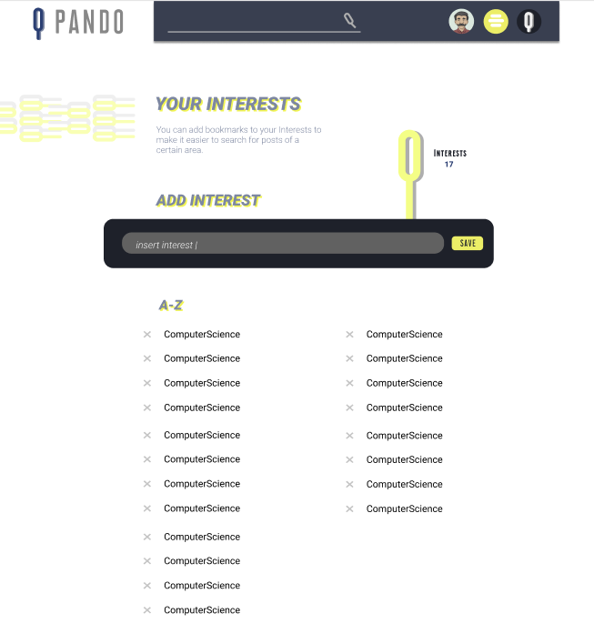
6. Página de Interesses
6.1 Número de interesses adicionados. 6.2 Campo de texto para adicionar Interesses. 6.3 Lista de Interesses adicionados, dispostos em duas colunas por ordem alfabética. Para eliminar um interesse, clica-se no "x" à esquerda do interesse.
6.1
6.2
6.3

Slide 14
Tabela de Requisitos
1. Login e Perfil de Utilizador
2. Posts
3. Feed de notícias
4. Interesses
5. Bookmarks
6. Ligação ao ORCID
7. Não funcionais
14

Slide 15
Tabela de Requisitos
Nº | Lista de Requisitos | Status | Prioridade | Tipo | Sprint #
1.1 | O utilizador tem a possibilidade de criar um perfil com dados pessoais |  | Alta | Funcional | 1
1.2 | Deve ser obrigatório associar o perfil a uma conta do Twitter |  | Alta | Funcional | 3
1.3 | Deve existir um botão para acesso rápido à conta do Twitter do utilizador |  | Média | Funcional | 3
1.4 | O utilizador tem a possibilidade de fazer login |  | Alta | Funcional | 1
1.5 | Deve ser possível editar os dados do perfil |  | Alta | Funcional | 2
1.6 | Os perfis devem ser públicos para todos os utilizadores |  | Média | Funcional | 1
2.1 | O utilizador tem possibilidade de fazer posts |  | Alta | Funcional | 1
2.2 | Existência de posts linkáveis |  | Média | Funcional | 1
2.3 | Os utilizadores devem poder escrever e criar posts de texto numa caixa de texto até 140 carateres |  | Alta | Funcional | 3
15

Slide 16
Tabela de Requisitos
Nº | Lista de Requisitos | Status | Prioridade | Tipo | Sprint #
2.4 | Os posts que um utilizador cria são publicados na sua conta de Twitter associada e aparecem na Feed de utilizadores que o seguem |  | Alta | Funcional | 3
2.5 | Os posts provenientes do Twitter são linkáveis e remetem para o post original no Twitter |  | Alta | Funcional | 2
2.6 | Os posts provenientes do Reddit são linkáveis e remetem para o post original no reddit |  | Alta | Funcional | 3
2.7 | Os posts provenientes do Twitter que sejam um link para um site externo devem encaminhar para o site externo |  | Média | Funcional | 2
2.8 | Os posts devem apresentar a imagem contida no link |  | Média | Funcional | 2
2.9 | Existência de comentários nos posts |  | Média | Funcional | 1
2.10 | O utilizador tem possibilidade de dar upvote a posts |  | Média | Funcional | 1
2.11 | O utilizador tem possibilidade de guardar/dar favorite a posts |  | Média | Funcional | 1
16

Slide 17
Tabela de Requisitos
Nº | Lista de Requisitos | Status | Prioridade | Tipo | Sprint #
3.1 | O feed de notícias é alimentado pelos posts do Twitter que tenham tags que o utilizador segue (utilizando a Twitter Search API) |  | Alta | Funcional | 2
3.2 | O feed de notícias é alimentado pelos últimos posts dos subreddits com o mesmo nome dos interesses do utilizador |  | Alta | Funcional | 3
4.1 | O utilizador tem a possibilidade de escolher interesses |  | Alta | Funcional | 1
4.2 | Deve existir uma página com todos os interesses que o utilizador segue |  | Média | Funcional | 2
4.3 | Deve ser possível editar os interesses |  | Alta | Funcional | 2
4.4 | Quando o utilizador adiciona um interesse (ex: Art), este fica associado a um subreddit com o mesmo nome do interesse (neste caso a r/Art) |  | Alta | Funcional | 3
5.1 | Deve ser possível fazer bookmarks de urls |  | Alta | Funcional | 2
5.2 | Deve ser possível dar tags às bookmarks |  | Alta | Funcional | 2
17

Slide 18
Tabela de Requisitos
Nº | Lista de Requisitos | Status | Prioridade | Tipo | Sprint #
5.3 | As bookmarks devem ser editáveis e removíveis |  | Alta | Funcional | 2
5.4 | Clicar nos bookmarks deve abrir o URL noutra janela do browser |  | Alta | Funcional | 2
5.5 | Todos os bookmarks devem estar disponíveis numa página |  | Baixa | Funcional | 2
5.6 | Deve ser possível fazer agrupamentos de bookmarks |  | Baixa | Funcional | 2
5.7 | As pastas de bookmarks devem ser editáveis (mudar nome e eliminar pasta) |  | Alta | Funcional | 2
5.8 | Deve ser possível filtrar as bookmarks e as pastas de bookmarks pela tag |  | Alta | Funcional | 2
5.9 | Deve existir um botão para acesso rápido da página de bookmarks |  | Média | Funcional | 2
18

Slide 19
Tabela de Requisitos
Nº | Lista de Requisitos | Status | Prioridade | Tipo | Sprint #
6.1 | O utilizador deve associar a sua conta ORCID obrigatoriamente no registo |  | Alta | Funcional | 4
6.2 | São necessários o ORCID ID e a password ORCID para fazer login |  | Alta | Funcional | 4
6.3 | Quando o utilizador se regista, a plataforma retira a informação de perfil da conta ORCID associada e essa informação é guardada |  | Alta | Funcional | 4
6.4 | O perfil deve conter: Nome, ORCID ID, País, E-mail e Website |  | Alta | Funcional | 4
6.5 | Existe um botão Update na página de Perfil que atualiza a informação do perfil de acordo com o que está naquele momento na conta ORCID |  | Alta | Funcional | 4
7.1 | As páginas devem demorar no máximo 3 segundos a carregar |  | Baixa | Não-Funcional | 2
7.2 | Deve haver diferenciação entre a versão desktop e versão mobile |  | Baixa | Não-Funcional | 2
19

Slide 20
Tabela de Requisitos
Status
 | Implementado
 | Não implementado
20

Slide 21
Fluxo de Navegação
Investigador
Login / Create
Register
Search
Perfil
Feed
Logout
- Visualizar
- Editar
- Criar post
- Visualizar posts
- Posts linkáveis
- Comentar posts
- Dar Upvote no post
- Guardar posts
Bookmarks
Interesses
- Adicionar bookmarks
- Visualizar
- Editar
- Remover
- Agrupar
- Adicionar interesses
- Visualizar
- Remover
21

Slide 22
Tabela de versões
Versão | Data de alteração | Descrição | Colaboradores | Validação
V 2.1 | 2018 – 12 - 13 | Atualização dos requisitos implementados para o Sprint 4 | António Morais | António Morais
V 2.0 | 2018 – 12 - 04 | Atualização do Documento com Mockups para o Sprint 4 | Inês Gonçalves, Maria Rodrigues, Sofia Almeida | António Morais
V 1.9 | 2018 – 11 – 25 | Atualização do documento com os Requisitos de Autenticação com ORCID | António Morais, Pedro Gonçalves | António Morais, Pedro Gonçalves
V 1.8 | 2018 – 11 - 19 | Correção de defeitos após a realização da Inspeção Formal | Inês Gonçalves,Maria Rodrigues,Pedro Gonçalves, Sara Mendes | António Morais
V 1.7 | 2018 – 11 – 11 | Substituição dos requisitos de Multicast pela Integração com o Reddit | Inês Gonçalves,Maria Rodrigues,Pedro Gonçalves, Sara Mendes | António Morais
V 1.6 | 2018 – 11 - 02 | Atualização do documento de forma a conter os Requisitos do Sprint 3 | António Morais,Inês Gonçalves,Maria Rodrigues, Pedro Gonçalves, Sara Mendes | António Morais,Inês Gonçalves,Maria Rodrigues, Pedro Gonçalves, Sara Mendes
V 1.5 | 2018 – 10 - 26 | Atualização de requisitos implementados | António Morais | Maria Rodrigues, Pedro Gonçalves e Sara Mendes
V 1.4 | 2018 – 10 – 13 | Reformulação e atualização do documento em relação ao sprint #2 | António Morais, Maria Rodrigues, Pedro Gonçalves e Sara Mendes | Maria Rodrigues, Pedro Gonçalves e Sara Mendes
V 1.3 | 2018 – 09 - 27 | Elaboração de mockups e passagem à equipa de implementação | Maria Rodrigues | António Morais, Pedro Gonçalves e Sara Mendes
V 1.2 | 2018 - 09 - 23 | Reformulação do documento face à validação por parte do cliente. | Antonio Morais | Maria Rodrigues,Pedro Gonçalves e Sara Mendes
V 1.1 | 2018 - 09 - 19 | Elaboração da primeira versão do documento de requisitos. | Antonio Morais, Maria Rodrigues, Pedro Gonçalves e Sara Mendes | Maria Rodrigues,Pedro Gonçalves e Sara Mendes
V 1.0 | 2018 - 09 - 18 | Levantamento dos requisitos do cliente | Pedro Gonçalves e Sara Mendes | António Morais
22

Slide 23
Autores e Colaboradores
Autores do documento:
António Morais
Inês Gonçalves
Maria Rodrigues
Pedro Gonçalves
Sara Mendes
Sofia Almeida
Colaboradores (Tabela de requisitos):
António Morais
Inês Gonçalves
Maria Rodrigues
Pedro Gonçalves
Sara Mendes
Colaboradores (Mockup):
Inês Gonçalves
Maria Rodrigues
Sofia Almeida
23

